Slide 1

내일은 타격왕
1주차 조장 202327057 안제철

Slide 2
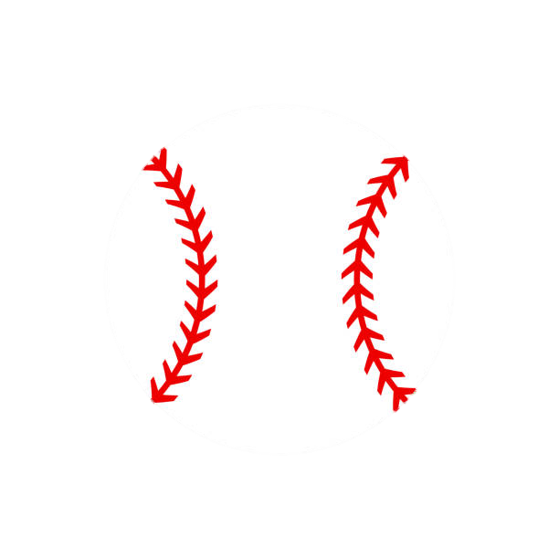
게임 소개 및 설명
1
본 게임은 실제 야구의 규칙을 게임 내 규칙으로 지정
2
타자의 시점에서 게임이 진행되며 4번의 타석에 설 수 있다.
3
3개의 스트라이크를 얻게되면 아웃카운트가 늘어나며 4개의 볼을 얻게되면 볼넷출루를 얻게된다.
4
타석이 종료되는 순간 savedata.txt로 타석에서 진행한 안타 , 장타 , 아웃 , 볼넷이 기록된다.

Slide 3
타격 매커니즘
1. 배트 휘두르기 2.휘두르지 않기
1. 배트 휘두르기 2.휘두르지 않기
공을 타격 했을 시 발생하는 경우
배트를 휘두를 경우
휘두르지 않을 경우
- 장타
(공이 오는 방향과 정확할 떄)
- 안타
(공을 타격 했을 경우)
- 아웃
(공이 오는 방향과 맞지 않을 경우 및 타격을 했더라도 일정확률로 아웃)
위쪽
가운데
아래쪽
투수 공에 따른 결과 값 도출
결과값 종류
타격범위 지정 후
스트라이크 (3번이면 아웃)
투수 공에 따른 결과 값 도출
볼 (4번이면 자동진루)
타자는 최대 5번 까지의 타석에 설 수 있으며 타석에서 이루어지는 행동은 다음과 같다.
배트를 휘두를지의 유무를 묻는다.
휘두를 경우 어떤 방향을 타격할지 타격범위를 지정한다.
타격 범위 지정이후 투수가 던지는 공에 따라 장타 / 안타 / 아웃 으로 결과값이 도출된다.
배트를 휘두르지 않을 경우 투수가 던지는 공을 판단하여 스트라이크 / 볼 카운트로 나뉜다.

Slide 4
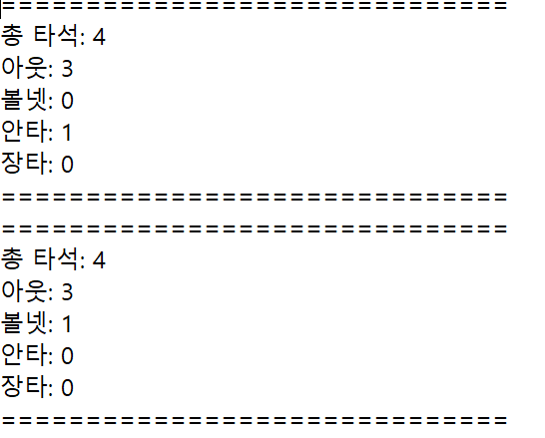
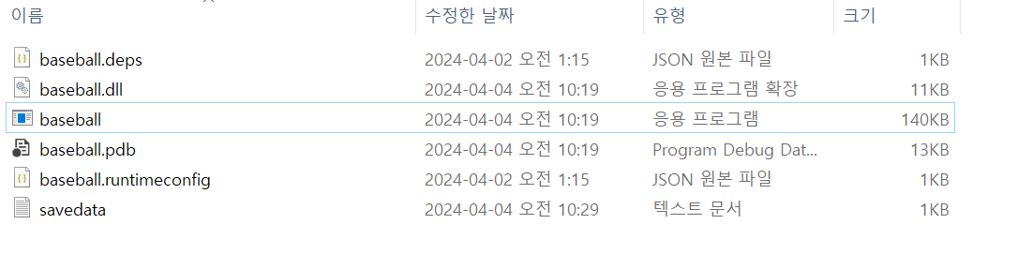
게임 데이터
파일경로 : 프로젝트 폴더 -> bin -> Debug -> net.x -> savedata.txt

Slide 5
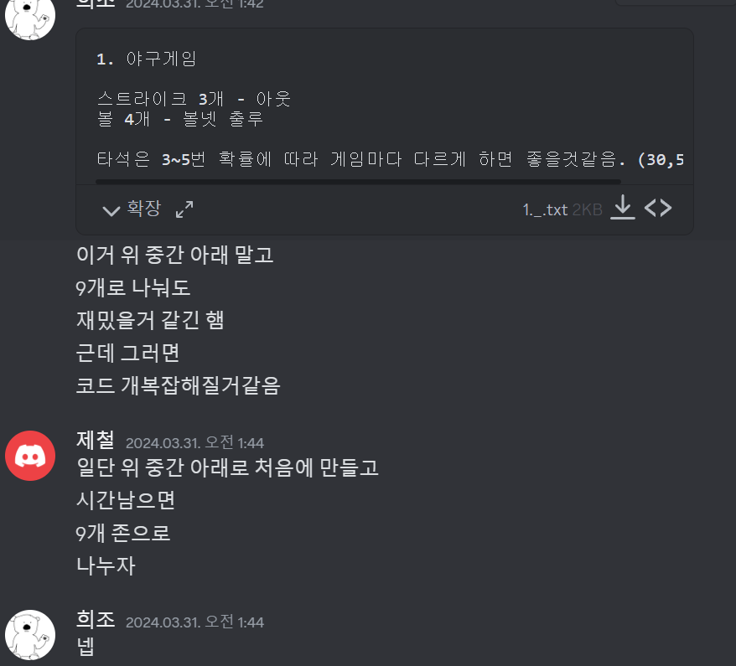
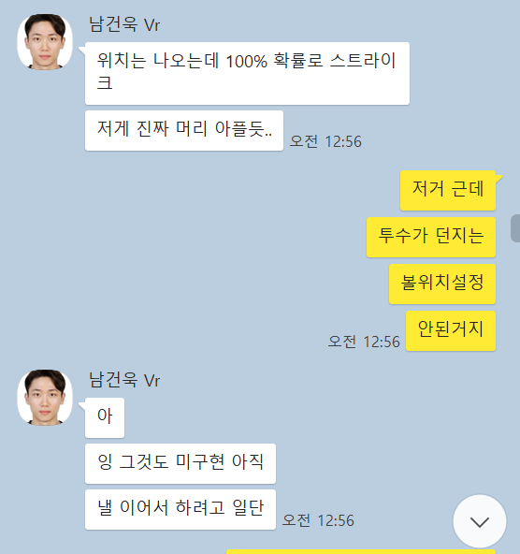
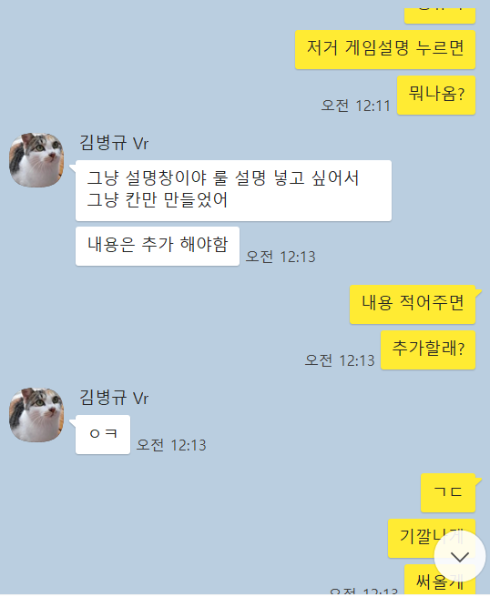
조원 참여 내역
게임 초기 기획 및 게임 컨셉설정
야구 카운트 및 저장시스템 개발
메인화면 구성 및 UI담당 개발
정희조
남건욱
김병규

Slide 6
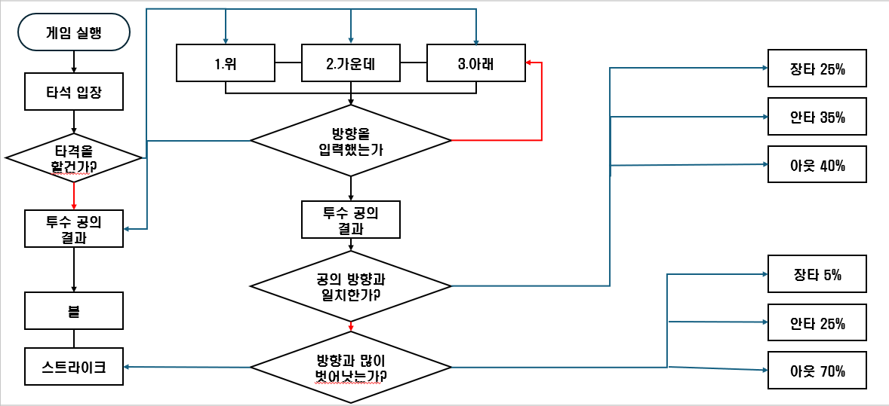
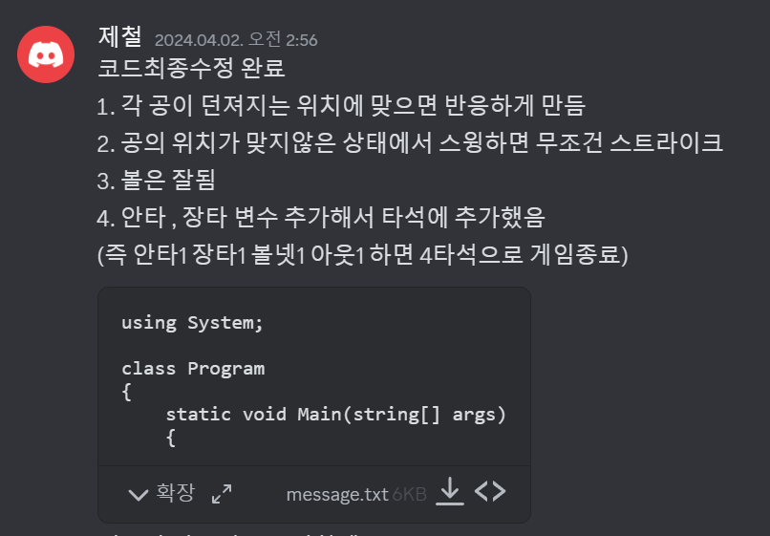
조장참여
게임 기획서 작성
투구 및 타석 개발

